Slide 1
第四章 | 波粒二象性
第一、二节 光电效应 光电效应方程及其意义
核心素养点击
物理观念 | (1)知道光电效应现象，了解光电效应的实验规律。 (2)初步了解能量子假说和光子假说。 (3)理解掌握光电效应方程。
科学思维 | 应用光电效应方程解决实际问题。
科学探究 | 通过实验了解光电效应的实验规律。
科学态度与责任 | 体会光电效应和量子化知识对人们认识物质世界的影响，领会科学是不断发展永无止境的。

Slide 2

发射电子
光电子
饱和
截止
遏止
eU_{c}

Slide 3
(3)经典电磁理论解释的困难
①无法解释_____频率的存在。
②无法解释遏止电压只与入射光的______有关，与入射光的_____无关。
2．判一判
(1)任何频率的光照射到金属表面都可以发生光电效应。 ( )
(2)金属表面是否发生光电效应与入射光的强弱有关。 ( )
(3)当频率超过截止频率ν_{c}时，入射光照射到金属表面上时，光电子几乎是瞬时发射的。 ( )
截止
频率
强度
×
×
√

Slide 4
3．选一选
当用一束紫外线照射锌板时，发生了光电效应，这时 ( )
A．锌板带负电
B．有正离子从锌板逸出
C．有电子从锌板逸出
D．锌板会吸附空气中的正离子
解析：锌板在紫外线的照射下发生了光电效应，锌板上有电子逸出，所以锌板带正电，C正确，A、B、D错误。
答案：C

Slide 5
二、光电效应方程及其意义
1．填一填
(1)能量子假说：物体热辐射所发出的电磁波的能量是_______的，只能是___的整数倍。
(2)普朗克常量：h＝________________。
(3)量子化：物理量__________的现象。
(4)光量子：__________指出，光的能量不是连续的，而是一份一份的光量子，后来被称为______。一个光子的能量ε＝_____。
不连续
hν
6.63×10^{－34} J·s
分立取值
爱因斯坦
光子
hν
E_{k}＋W₀
逸出功

Slide 6
2．判一判
(1)看似连续的光实际上是由分立的光子组成的。 ( )
(2)光电子的最大初动能与入射光的频率成正比。 ( )
(3)光电子的最大初动能与入射光的强度有关。 ( )
3．想一想
不同频率的光照射到同一金属表面发生光电效应时，光电子的最大初动能是否相同？
提示：由于同一金属的逸出功相同，而不同频率的光的光子能量不同，由光电效应方程可知，发生光电效应时，逸出的光电子的最大初动能是不同的。
√
×
×

Slide 7

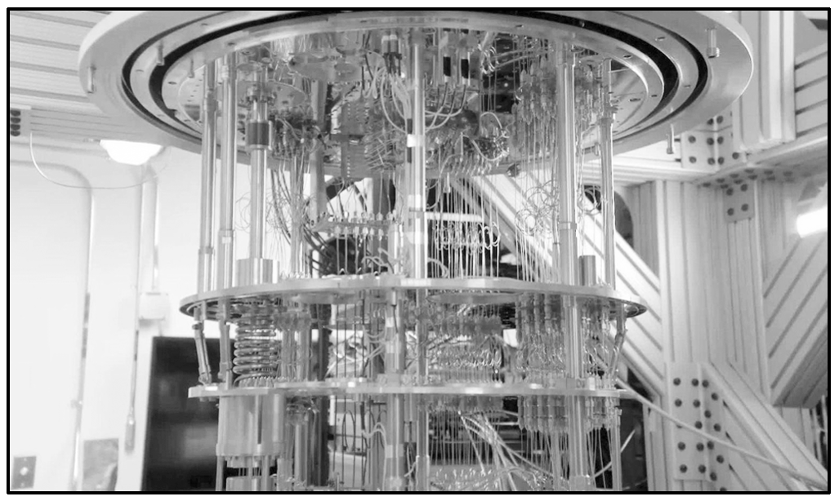
探究(一) 能量的量子化和光电效应
[问题驱动]
在第二十一届的高交会上，薛定谔计算机的现身让很多人都感到震撼，这是中国第一款数字“量子计算机”，薛定谔量子计算机在量子纠缠和量子测量误差方面处于领先地位。量子这个概念最早是谁提出来的？
提示：普朗克。

Slide 8
[重难释解]
1．能量子和量子数
(1)内涵：振动着的带电微粒的能量只能是某一最小能量值ε的整数倍，E＝nε，当带电微粒辐射或吸收能量时，也是以这个最小能量值为单位一份一份地辐射或吸收，这个不可再分的最小能量值ε叫作能量子，n就是量子数。
(2)特点：辐射或吸收能量时以这个最小能量值为单位一份一份地辐射或吸收，即只能从某一状态“飞跃”地过渡到另一状态，而不可能停留在不符合这些能量的任何一个中间状态。

Slide 9
2．能量子的能量公式：ε＝hν，其中ν是电磁波的频率，h称为普朗克常量。h＝6.63×10^{－34} J·s。
3．能量子假说的意义
(1)普朗克的能量子假说，使人类对微观世界的本质有了全新的认识，对现代物理学的发展产生了革命性的影响。
(2)普朗克常量h是自然界最基本的常量之一，它体现了微观世界的基本特征，架起了电磁波的波动性与粒子性的桥梁。

Slide 10
4．光电效应的五组概念
(1)光子与光电子：光子指光在空间传播时的每一份能量，光子不带电；光电子是金属表面受到光照射时发射出来的电子，其本质是电子，光子是光电效应的因，光电子是果。
(2)光电子的初动能与光电子的最大初动能。
①光照射到金属表面时，光子的能量全部被电子吸收，电子吸收了光子的能量，可能向各个方向运动，需克服原子核和其他原子的阻碍而损失一部分能量，剩余部分为光电子的初动能。
②只有金属表面的电子直接向外飞出时，只需克服原子核的引力做功，才具有最大初动能。光电子的初动能小于或等于光电子的最大初动能。

Slide 11
(3)光子的能量与入射光的强度：光子的能量即每个光子的能量，其值为ε＝hν (ν为光子的频率)，其大小由光的频率决定。入射光的强度指单位时间内照射到金属表面单位面积上的总能量，入射光的强度等于单位时间内光子能量hν与入射光子数n的乘积。即光强等于nhν。
(4)光电流和饱和光电流：金属板飞出的光电子到达阳极，回路中便产生光电流，随着所加正向电压的增大，光电流趋于一个饱和值，这个饱和值是饱和光电流，在一定的光照条件下，饱和光电流与所加电压大小无关。
(5)光的强度与饱和光电流：饱和光电流与入射光强度成正比的规律是对频率相同的光照射金属产生光电效应而言的。对于不同频率的光，由于每个光子的能量不同，饱和光电流与入射光强度之间没有简单的正比关系。

Slide 12
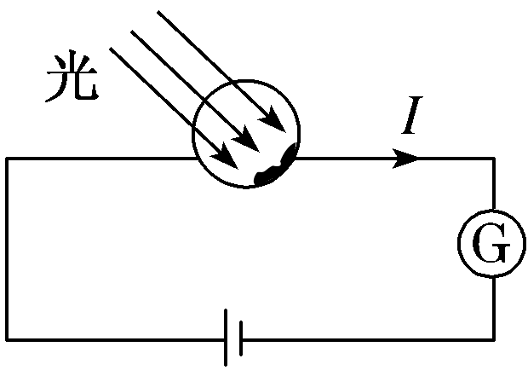
典例1 如图所示为一个真空光电管的应用电路，其阴极金属材料的
极限频率为4.5×10¹⁴ Hz，则以下判断正确的是 ( )
A．无论用怎样频率的单色光照射光电管，只要照射足够的时间都能在电路中产生光电流
B．用λ＝0.5 μm的光照射光电管时，电路中有光电流产生
C．发生光电效应后，增加照射光电管的入射光的频率，电路中的饱和光电流就一定增加
D．发生光电效应后，增加电源电压，电路中的光电流一定增加

Slide 13
[解析] 入射光的频率小于极限频率时，无论照射多长时间也不能产生光电流，A错误；根据c＝λν，当λ＝0.5 μm时，ν＝6.0×10¹⁴ Hz，大于极限频率，能发生光电效应产生光电流，B正确；饱和光电流和入射光的频率无关，C错误；增加电源电压，光电流不一定增加，D错误。
[答案] B

Slide 14

光电效应规律的应用
(1)入射光的频率相同，发生光电效应时光电子的最大初动能相同，故遏止电压相同。
(2)光电流未达到饱和值之前，其大小不仅与入射光的强度有关，还与光电管两极间的电压有关，只有在光电流达到饱和值以后才和入射光的强度成正比。

Slide 15
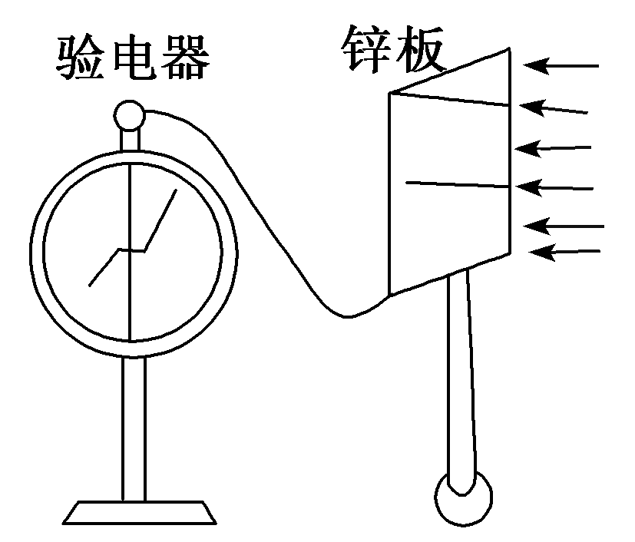
[素养训练]
1．(多选)光电效应实验的装置如图所示，用弧光灯照射锌板，验电器
指针张开一个角度，则下面说法中正确的是 ( )
A．用紫外线照射锌板，验电器指针会发生偏转
B．用绿色光照射锌板，验电器指针会发生偏转
C．锌板带的是负电荷
D．使验电器指针发生偏转的是正电荷
解析：用弧光灯照射锌板(弧光灯发出紫外线)，验电器指针张开一个角度，说明锌板带了电。在紫外线的照射下，锌板中有一部分自由电子从表面飞出来，锌板中缺少电子，于是带正电荷，选项A、D正确，C错误；绿光不一定能使锌板发生光电效应，B错误。
答案：AD

Slide 16
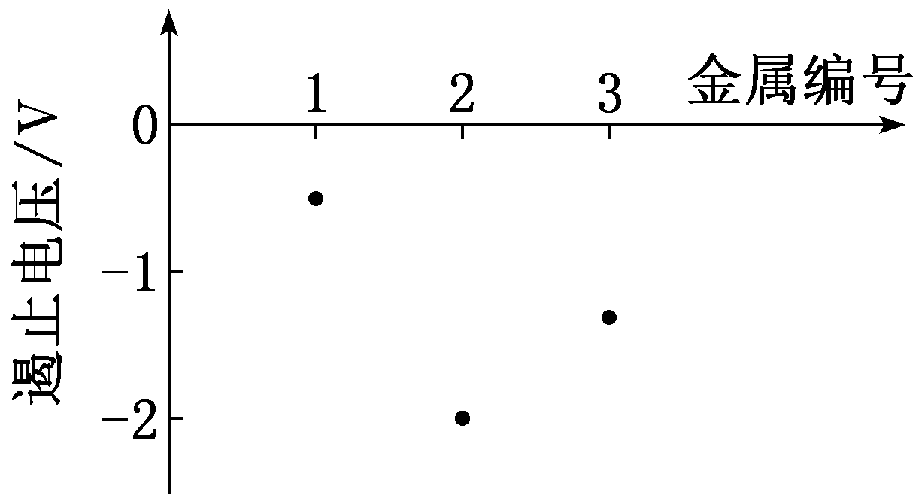
2．(2025·山东高考)在光电效应实验中，用频率和强度都相同的单色光分别照射编号为1、2、3的金属，所得遏止电压如图所示，关于光电子最大初动能E_{k}的大小关系正确的是( )
A．E_{k1}＞E_{k2}＞E_{k3} B．E_{k2}＞E_{k3}＞E_{k1}
C．E_{k3}＞E_{k2}＞E_{k1} D．E_{k3}＞E_{k1}＞E_{k2}
解析：光电子的最大初动能与遏止电压的关系为E_{k}＝eU_{c}，由题图可知U_{c2}＞U_{c3}＞U_{c1}，则有E_{k2}＞E_{k3}＞E_{k1}，故B正确，A、C、D错误。
答案： B

Slide 17
3．激光器是一个特殊的光源，它发出的光便是激光，红宝石激光器发射的激光是不连续的一道一道的闪光，每道闪光称为一个光脉冲，现有一红宝石激光器，发射功率为1.0×10¹⁰ W，所发射的每个光脉冲持续的时间Δt＝1.0×10^{－11} s，波长为793.4 nm，问每列光脉冲的长度L是多少？其中含有光子数n是多少？

Slide 18
答案：3.0×10^{－3} m 3.99×10¹⁷个

Slide 19
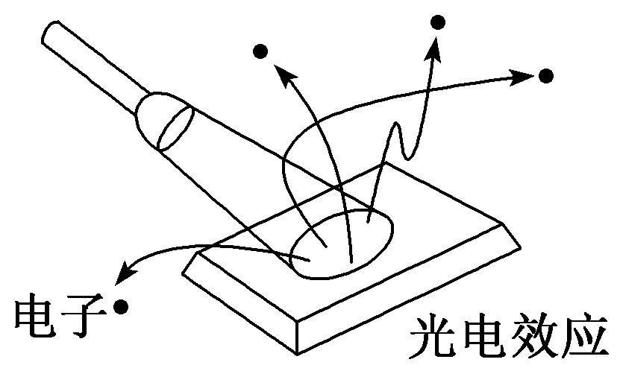
探究(二) 光电效应方程及应用
[问题驱动]
光电效应是物理学中一个重要而神奇的现象，在光的照射下，
某些物质内部的电子会被光子激发出来而形成电流，即光生电。光
电现象由德国物理学家赫兹于1887年发现，而正确的解释为爱因斯坦所提出。科学家们对光电效应的深入研究对发展量子理论起了根本性的作用。光电效应在现代科技中有哪些应用呢？
提示：应用光电效应的产品有很多，主要是两个方面：太阳能电池和光电传感器，使用光电传感器的设备，常见的有：光控路灯、数码照相机、光敏电阻、二极管、三极管等。

Slide 20
[重难释解]
1．对光电效应方程hν＝E_{k}＋W₀的四点理解
(1)式中的E_{k}是光电子的最大初动能，就某个光电子而言，其离开金属时剩余动能大小可以是0～E_{k}范围内的任何数值。
(2)光电效应方程实质上是能量守恒方程。
①能量为ε＝hν的光子被电子吸收，电子把这些能量的一部分用来克服金属表面对它的吸引，另一部分就是电子离开金属表面时的动能。
②如果克服吸引力做功最少，为W₀，则电子离开金属表面时动能最大，为E_{k}，根据能量守恒定律可知：E_{k}＝hν－W₀。

Slide 22
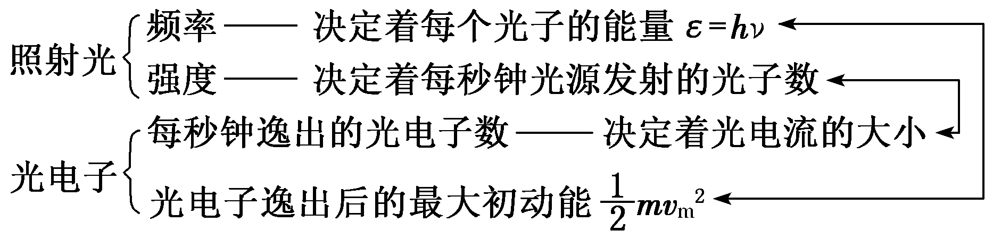
2．光电效应规律中的两条线索、两个关系
(1)两条线索
(2)两个关系
①光强大→光子数目多→发射光电子多→光电流大；
②光子频率高→光子能量大→光电子的最大初动能大。

Slide 23
典例2 在研究光电效应实验中，光电管的阴极材料为铯(Cs)，用某一频率的光照射，实验测得光电流随电压变化的图像如图所示。已知铯的逸出功为3.0×10^{－19} J。
(1)铯发生光电效应的极限频率是多少？
(2)本次实验的入射光频率是多少？

Slide 24
[答案] (1)4.52×10¹⁴ Hz (2)1.06×10¹⁵ Hz

Slide 25
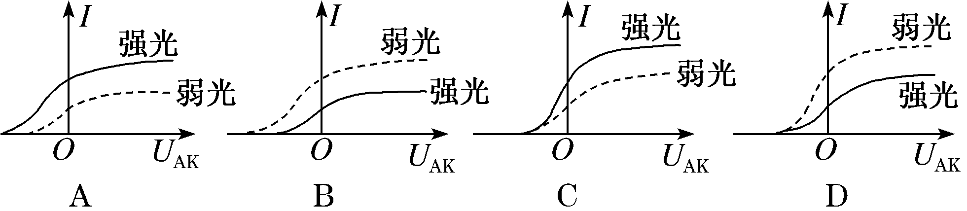
[迁移·发散]
上述实验中，若用频率相同、强度不同的光分别照射光电管的阴极形成光电流，那么在下列光电流与电压的关系图像中，正确的是 ( )
答案：C

Slide 26


Slide 27
[素养训练]
1．(2025·广东高考)有甲、乙两种金属，甲的逸出功小于乙的逸出功。使用某频率的光分别照射这两种金属，只有甲发射光电子，其最大初动能为E_{k}，下列说法正确的是( )
A．使用频率更小的光，可能使乙也发射光电子
B．使用频率更小的光，若仍能使甲发射光电子，则其最大初动能小于E_{k}
C．频率不变，减弱光强，可能使乙也发射光电子
D．频率不变，减弱光强，若仍能使甲发射光电子，则其最大初动能小于E_{k}

Slide 28
解析：某频率的光不能使乙金属发生光电效应，说明此光的频率小于乙金属的截止频率，则使用频率更小的光不能使乙金属发生光电效应，A错误；由光电效应方程E_{k}＝hν－W₀可知，频率越大，最大初动能越大，使用频率更小的光，最大初动能小于E_{k}，B正确；频率不变，光的频率仍小于乙金属的截止频率，不会发生光电效应，C错误；由E_{k}＝hν－W₀可知频率不变，最大初动能不变，D错误。
答案： B

Slide 29
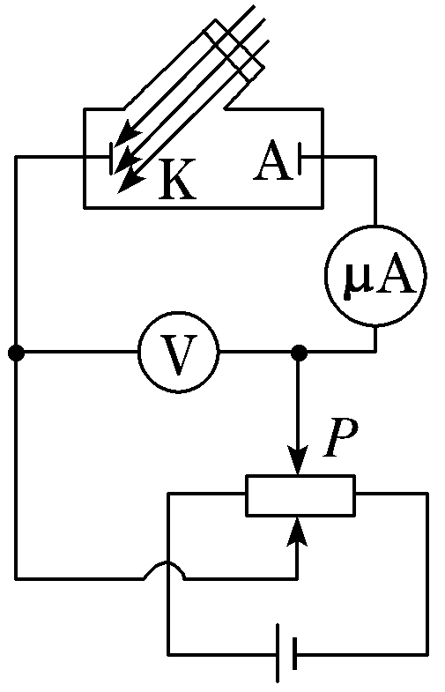
2．如图所示，阴极K用极限波长λ₀＝0.66 μm的金属线制成，用
波长λ＝0.50 μm的绿光照射阴极K，调整两个极板电压，当
A板电压比阴极高出2.5 V时，光电流达到饱和，电流表示数
为0.64 μA。求：(h＝6.63×10^{－34} J·s)
(1)每秒钟阴极发射的光电子数和光电子飞出阴极时的最大初动能；
(2)如果把照射阴极绿光的光强增大为原来的2倍，每秒钟阴极发射的光电子数和光电子飞出阴极的最大初动能。

Slide 30
答案：(1)4.0×10¹²个 9.6×10^{－20} J
(2)8.0×10¹²个 9.6×10^{－20} J

Slide 31

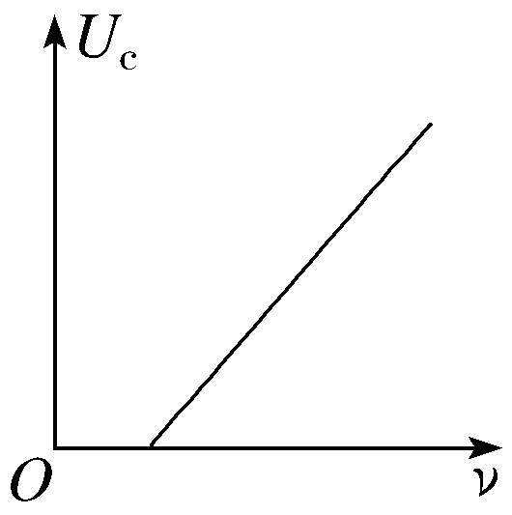
一、培养创新意识和创新思维
(选自鲁科版教材课后练习) 在某次光电效应实验中，得到的遏止
电压U_{c}与入射光的频率ν的关系如图所示。若该直线的斜率和纵轴截距
分别为k和b，电子电荷量的绝对值为e，试用上述物理量表示普朗克常
量和所用材料的逸出功大小。
[答案] ke －be

Slide 32
二、注重学以致用和思维建模
1．太阳辐射到地球表面单位面积的电磁波的功率P₀约为1 400 W/m²。其中包含了各种波长的红外线、可见光、紫外线等，以可见光部分最强。为了研究方便，我们认为太阳光辐射到地球表面的电磁波全部是波长λ₀约为600 nm(1 nm＝10^{－9} m)的可见光，每秒至少有5个这样的光子进入人眼才能引起视觉，人眼睛的瞳孔面积约为S₀＝10 mm²，则人眼能看到的最远的与太阳相同的恒星与地球的距离R与日地距离r的比值约为(已知光速c＝3×10⁸ m/s，普朗克常量h＝6.63×10^{－34} J·s) ( )
A．9×10⁴ B．9×10⁷
C．9×10¹⁰ D．9×10¹⁴
答案：B

Slide 33
2．(2024•黑龙江、吉林、辽宁高考)(多选)X射线光电子能谱仪是利用X光照射材料表面激发出光电子，并对光电子进行分析的科研仪器。用某一频率的X光照射某种金属表面，逸出了光电子，若增加此X光的强度，则( )
A．该金属的逸出功增大
B．X光的光子能量不变
C．逸出的光电子最大初动能增大
D．单位时间逸出的光电子数增多

Slide 34
解析：金属的逸出功是金属本身的特性，与照射光的强度无关，A错误；根据ε＝hν可知，X光的光子能量与其强度无关，B正确；根据爱因斯坦光电效应方程E_{k}＝hν－W₀，结合以上分析可知，逸出的光电子最大初动能与照射光的强度无关，C错误；若增加此X光的强度，则单位时间入射到金属表面的光子数增多，单位时间逸出的光电子数增多，D正确。
答案：BD

Slide 35

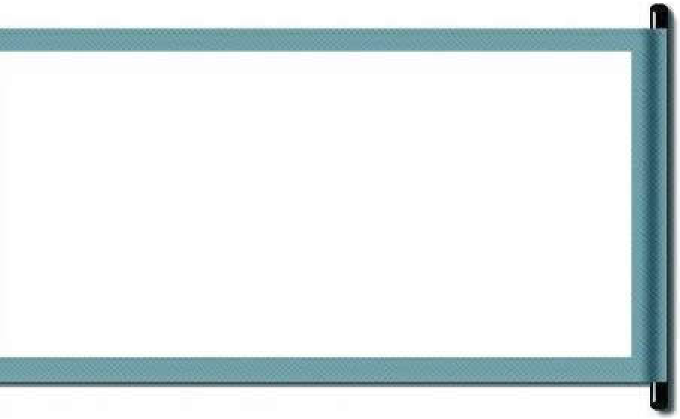
“课时跟踪检测”见“课时跟踪检测（十二）”
(单击进入电子文档)

Slide 36


